Slide 1

LAPORAN REALISASI DANA DESA DESA SOKO KEC. BAGELEN KAB. PURWOREJO
TAHUN ANGGARAN 2019

Slide 2
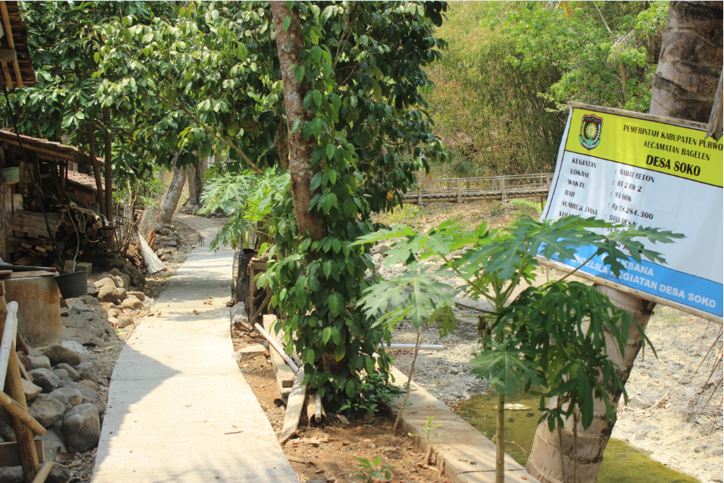
PEMB. RABAT BETON RT 2 RW 2
PAGU ANGGARAN : RP. 18.284.300
REALISASI : RP. 15.523.800

Slide 3
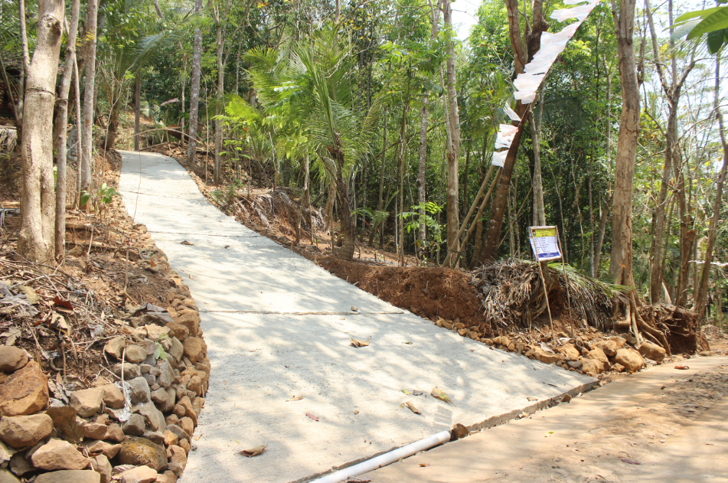
PEMB. RABAT BETON RT 2 RW 3
PAGU ANGGARAN : RP. 13.070.500
REALISASI : RP. 10.352.700

Slide 4
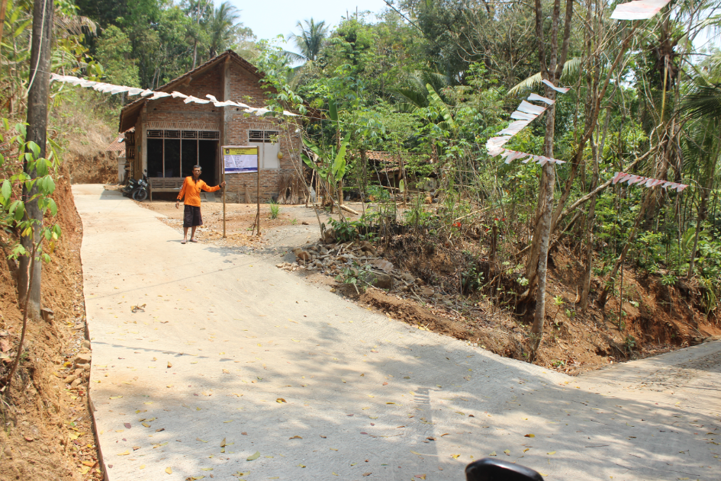
PEMB. RABAT BETON RT 1 RW 3
PAGU ANGGARAN : RP. 26.157.300
REALISASI : RP. 21.017.900

Slide 5
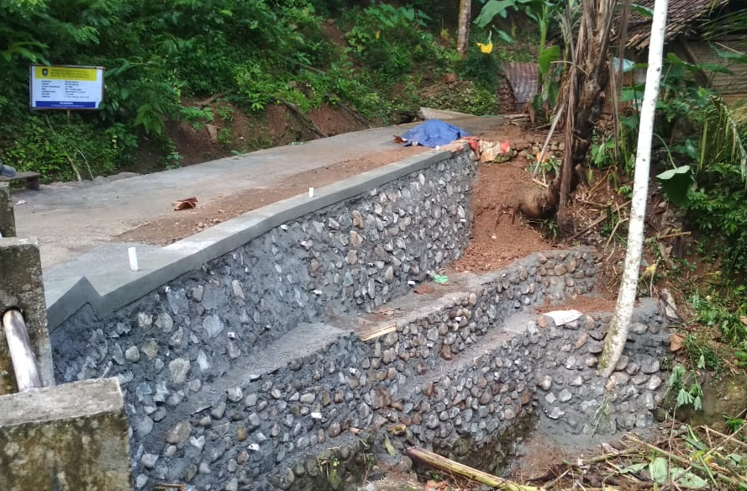
PEMB. TALUD RT 3 RW 4
PAGU ANGGARAN : RP. 15.962.200
REALISASI : RP. 11.654.200

Slide 6
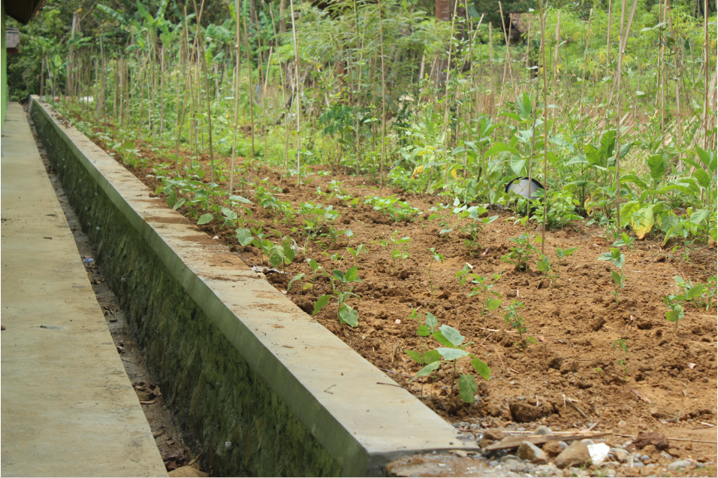
PEMB. TALUD RT 2 RW 4 (SILPA)
PAGU ANGGARAN : RP. 15.962.200
REALISASI : RP. 11.654.200
PAGU ANGGARAN : RP. 27.639.900
REALISASI : RP. 21.105.600

Slide 7
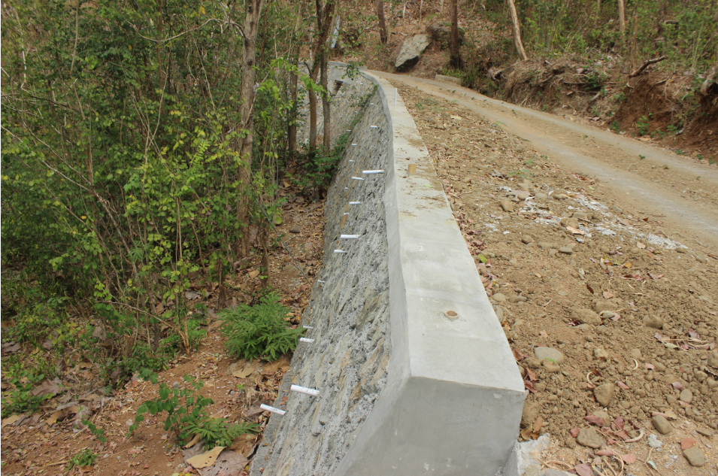
PEMB. TALUD I RT 2 RW 5
PAGU ANGGARAN : RP. 49.185.900
REALISASI : RP. 30.772.400

Slide 8
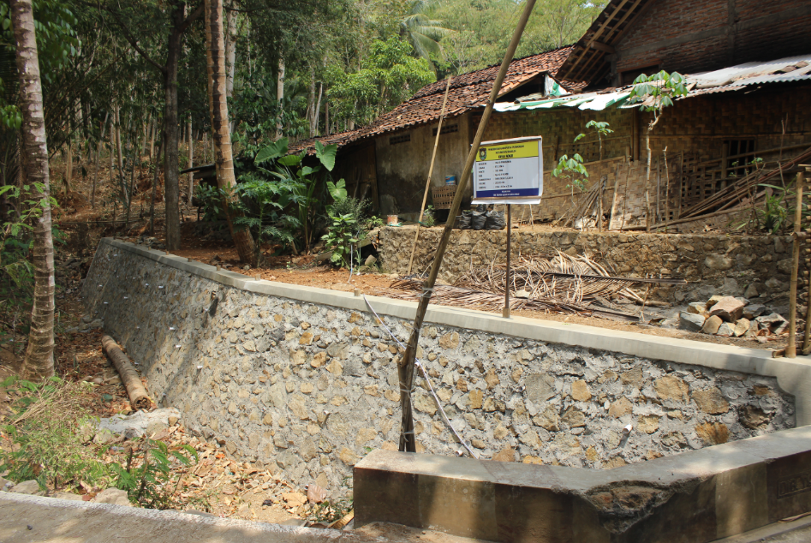
PEMB. TALUD RT 2 RW 4
PAGU ANGGARAN : RP. 22.116.900
REALISASI : RP. 19.758.800

Slide 9
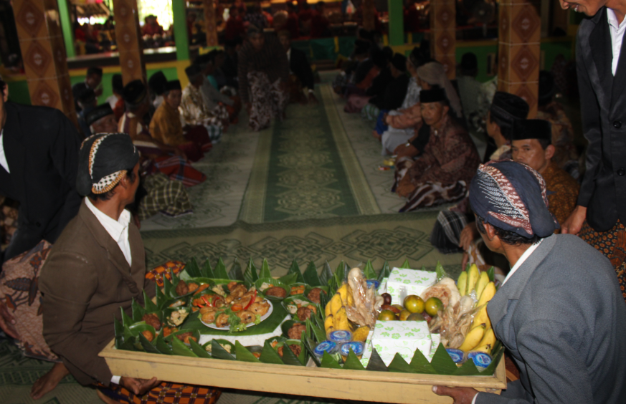
MERTI DESA
PAGU ANGGARAN : RP. 7.684.000
REALISASI : RP. 7.684.000

Slide 10
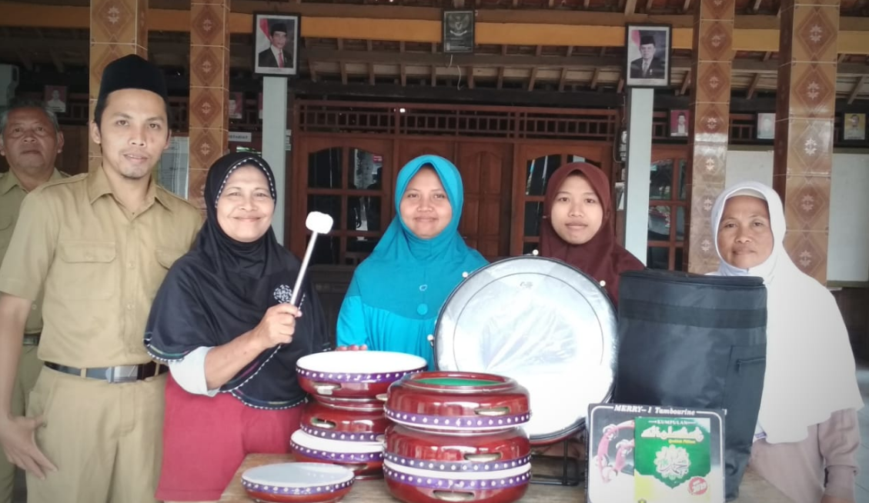
PENGADAAN ALAT REBANA
PAGU ANGGARAN : RP. 14.576.000
REALISASI : RP. 14.576.000

Slide 11
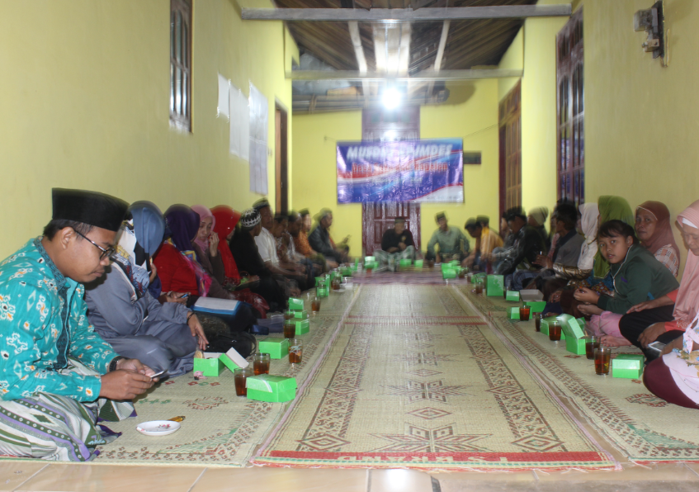
PENYUSUNAN RPJMDES
PAGU ANGGARAN : RP. 6.379.100
REALISASI : RP. 6.379.100

Slide 12
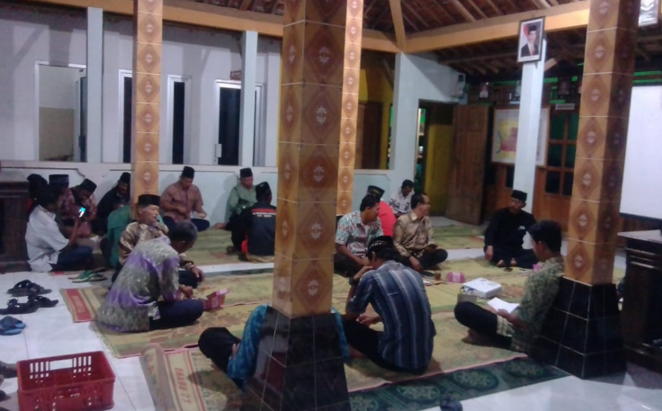
PERUB. APBDES 2019
PAGU ANGGARAN : RP. 500.000
REALISASI : RP. 500.000

Slide 13
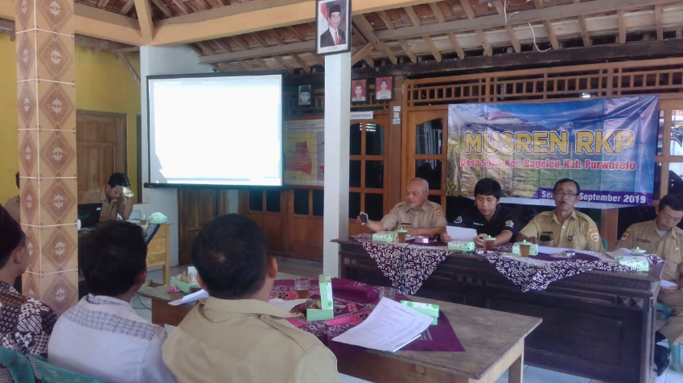
PENYUSUNAN RKP 2020
PAGU ANGGARAN : RP. 675.000
REALISASI : RP. 675.000

Slide 14
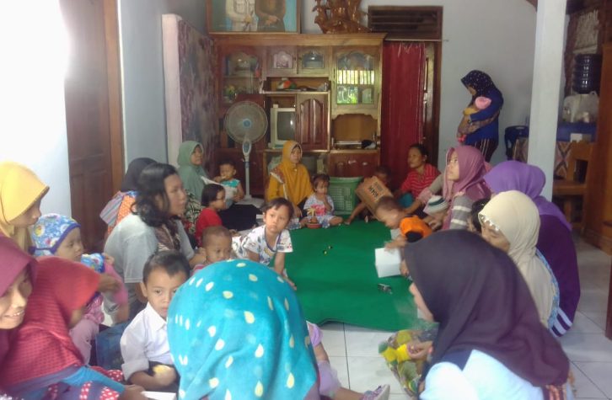
POSYANDU BALITA
PAGU ANGGARAN : RP. 10.500.000
REALISASI : RP. 10.500.000

Slide 15
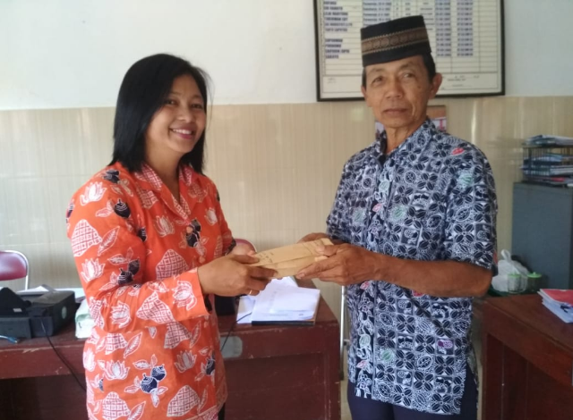
INSENTIF GURU TK
PAGU ANGGARAN : RP. 8.400.000
REALISASI : RP. 8.400.000

Slide 16
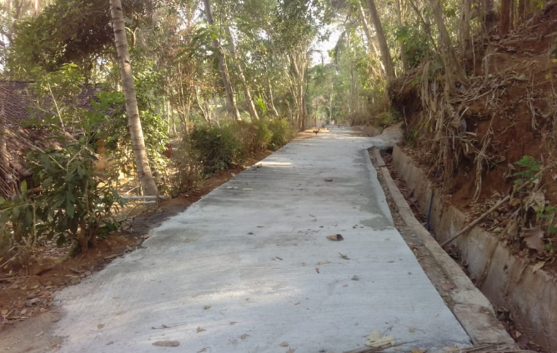
RABAT BETON RT 1 RW 5
PAGU ANGGARAN : RP. 51.966.300
REALISASI : RP. 47.469.100

Slide 17
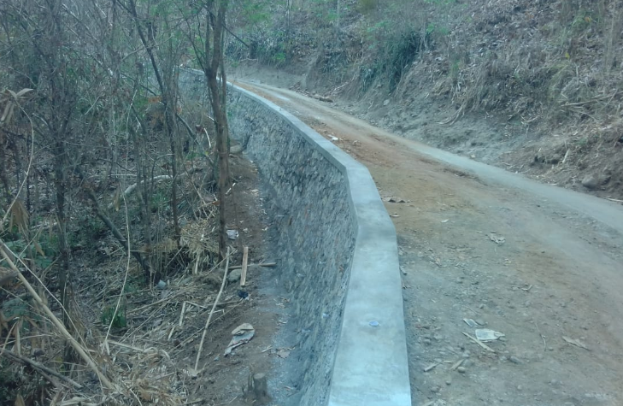
TALUD RT 2 RW 5
PAGU ANGGARAN : RP. 62.892.600
REALISASI : RP. 43.975.200

Slide 18
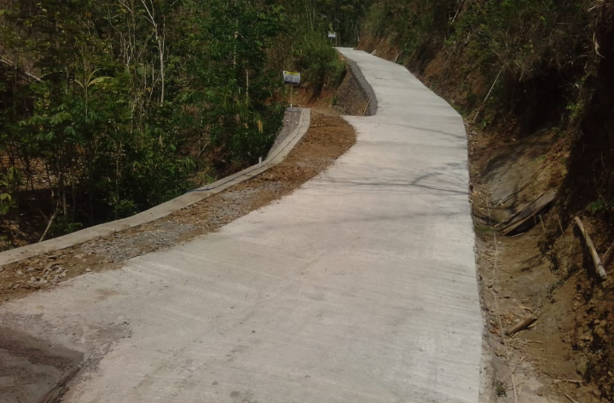
RABAT RT 03 RW 05
PAGU ANGGARAN : RP. 54.813.900
REALISASI : RP. 48.940.400

Slide 19
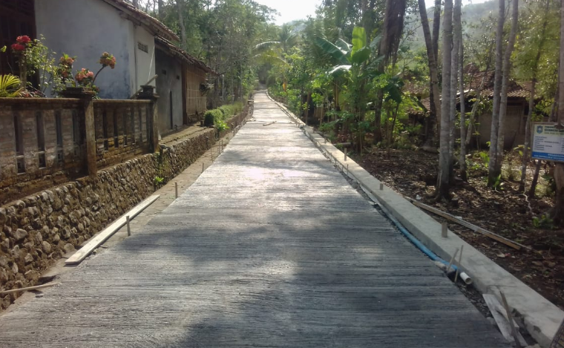
RABAT RT 1 RW 4
PAGU ANGGARAN : RP. 45.312.400
REALISASI : RP. 42.146.100

Slide 20
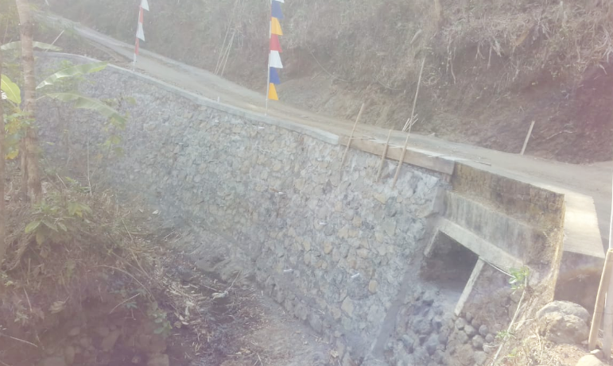
TALUD RT 3 RW 5
PAGU ANGGARAN : RP. 41.005.500
REALISASI : RP. 29.828.300

Slide 21
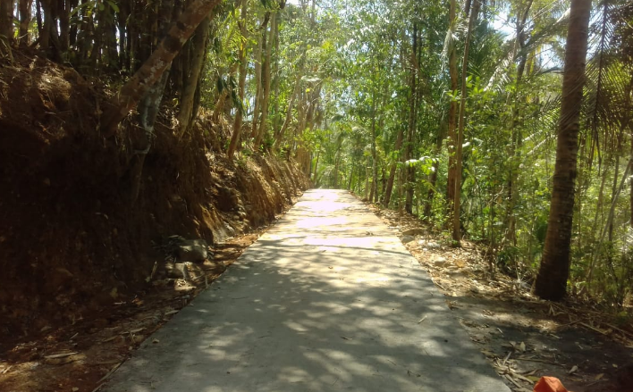
RABAT RT 3 RW 4
PAGU ANGGARAN : RP. 92.009.000
REALISASI : RP. 76.107.500

Slide 22
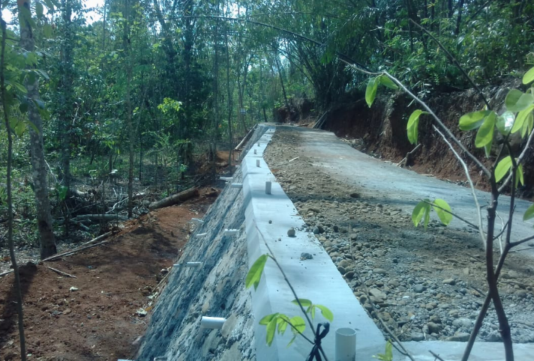
TALUD RT 1 RW 3
PAGU ANGGARAN : RP. 61.524.000
REALISASI : RP. 52.450.600

Slide 23
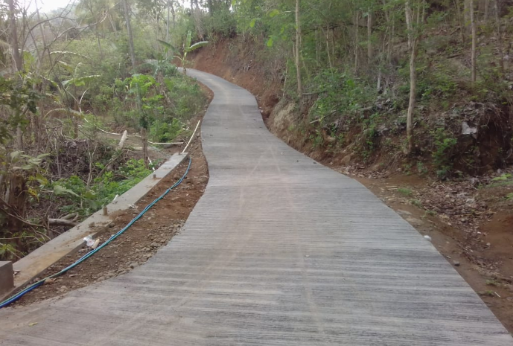
RABAT RT 2 RW 5
PAGU ANGGARAN : RP. 121.417.500
REALISASI : RP. 95.623.700

Slide 24
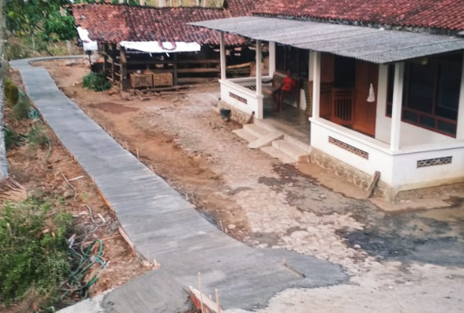
RABAT RT 2 RW 5
PAGU ANGGARAN : RP. 11.281.000
REALISASI : RP. 9.790.500

Slide 25
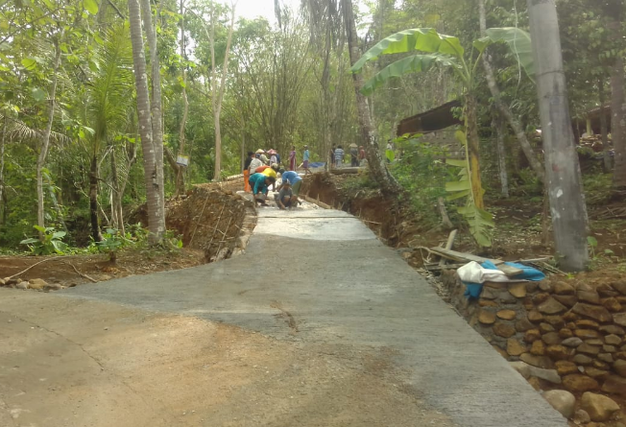
RABAT RT 1 RW 3
PAGU ANGGARAN : RP. 35.584.800
REALISASI : RP. 34.321.100

Slide 26
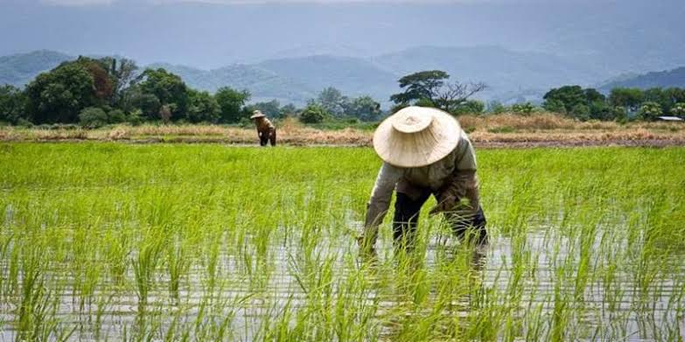
DANA DESA T.A 2019
PENDAPATAN
BELANJA
SISA ANGGARAN
Rp. 767.640.000
RP. 643.926.400
RP. 123.713.600

